Slide 1
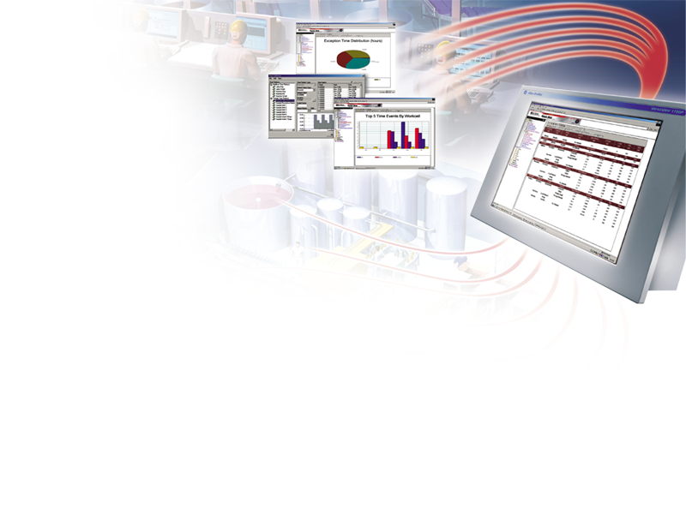
МИНОБРНАУКИ РОССИИ
ФЕДЕРАЛЬНОЕ ГОСУДАРСТВЕННОЕ БЮДЖЕТНОЕ ОБРАЗОВАТЕЛЬНОЕ УЧРЕЖДЕНИЕ ВЫСШЕГО ПРОФЕССИОНАЛЬНОГО ОБРАЗОВАНИЯ
«САМАРСКИЙ ГОСУДАРСТВЕННЫЙ АЭРОКОСМИЧЕСКИЙ УНИВЕРСИТЕТ ИМЕНИ АКАДЕМИКА С.П. КОРОЛЕВА
(НАЦИОНАЛЬНЫЙ ИССЛЕДОВАТЕЛЬСКИЙ УНИВЕРСИТЕТ)» (СГАУ)
Кафедра АСЭУ
«Автоматизированные системы энергетических установок»
Программное обеспечение мехатронных и робототехнических систем
д.т.н., профессор кафедры АСЭУ Матюнин С.А.
Самара, СГАУ, 2016

Slide 2
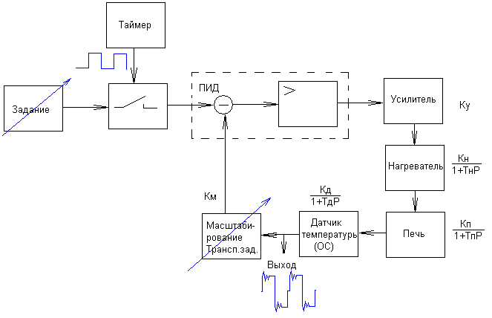

Задание 7. Регулятор температуры печи

Slide 3
Исходные данные для задания 7
1. ПЛК – Allen-Bradley MicroLogix 1200 серия С
2. Используемое ПО: Allen-Bradley RSLogix 500,
RSLinx 2.42.00, RSLogix Emulate 500
3. Транспортная задержка от tз = 0 … 500 мс (регулируется
дискретно с шагом 1 мс)
4. Допустимая величина перерегулирования, не более 10%
5. Время выхода печи на режим, не более 100 с
6. Мощность печи 500 ватт. Питание печи 380 В
7. Постоянная времени печи Тп = 20 с. Температура в печи
от 0 до 900 гр.Ц. Коэффициент передачи печи Кп = 4 гр./ватт
9. Датчик температуры – термопара. Чувствительность
термопары Кд = 20 мкВ/гр. Постоянная времени датчика
Тд = 0,3 с
11. Коэффициент передачи усилителя Ку = 0,5 В/ед.
12. Коэффициент передачи нагревателя Кн = 1,3 ватт/В
Постоянная времени нагревателя Тн = 5 с.

Slide 4
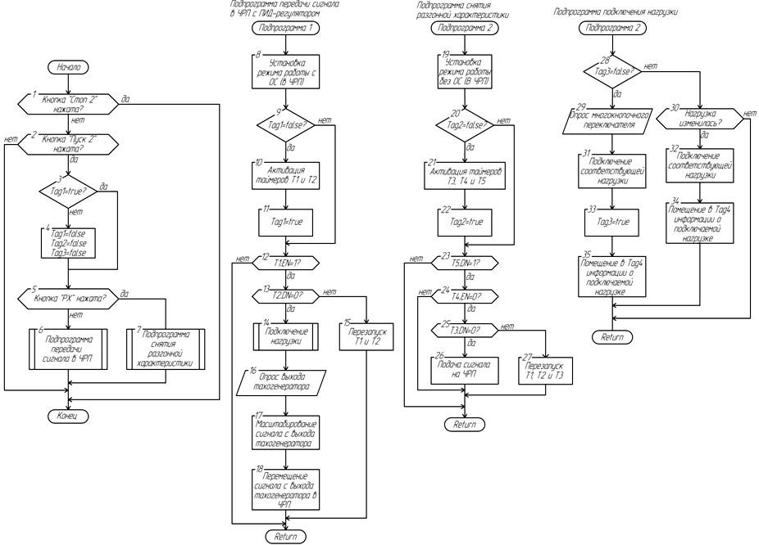
Алгоритм программы задания 7

